Slide 1

Flexbox
Pavel Sucharev
2022

Slide 2
Layout evoliucija
Flexbox

Slide 3
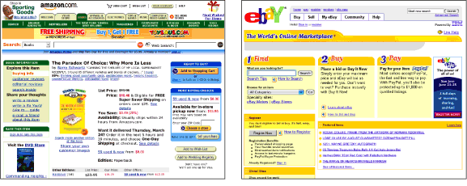
Tables
Flexbox

Slide 4
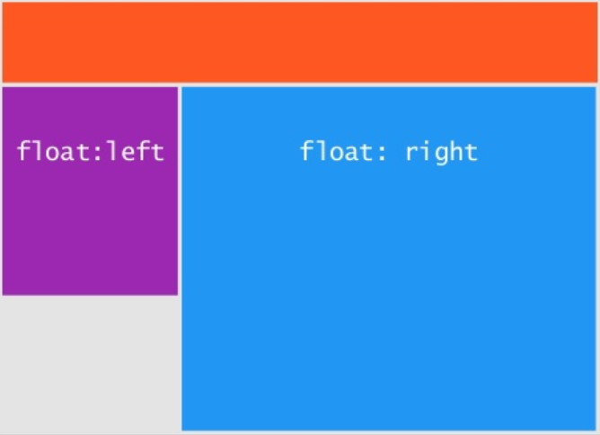
Div + float
Flexbox

Slide 5

Grid
Flexbox

Slide 6
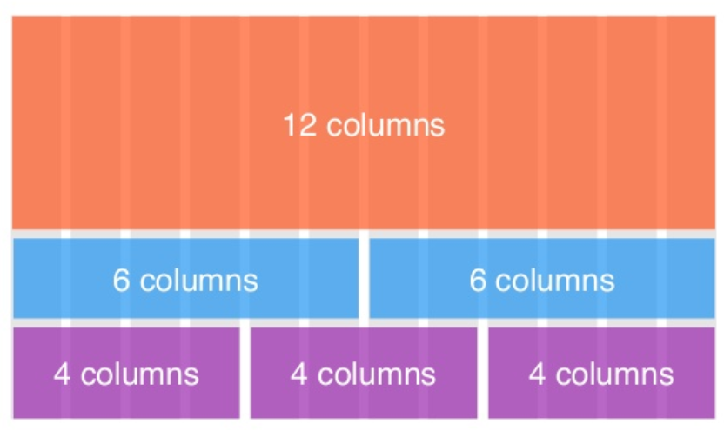
Grid
Flexbox

Slide 7

Media Queries
Flexbox

Slide 8
Flexbox
Flexbox
Flexbox Layout (Flexible Box) CSS modulis – skirtas efektyviai išdalinti, sulygiuoti ir paskirstyti erdvę elementams, kurie priklauso tam pačiam tėvui.
Galime tai padaryti su dinaminiais/nežinomais elemento dydžiais. (=> flex)

Slide 9
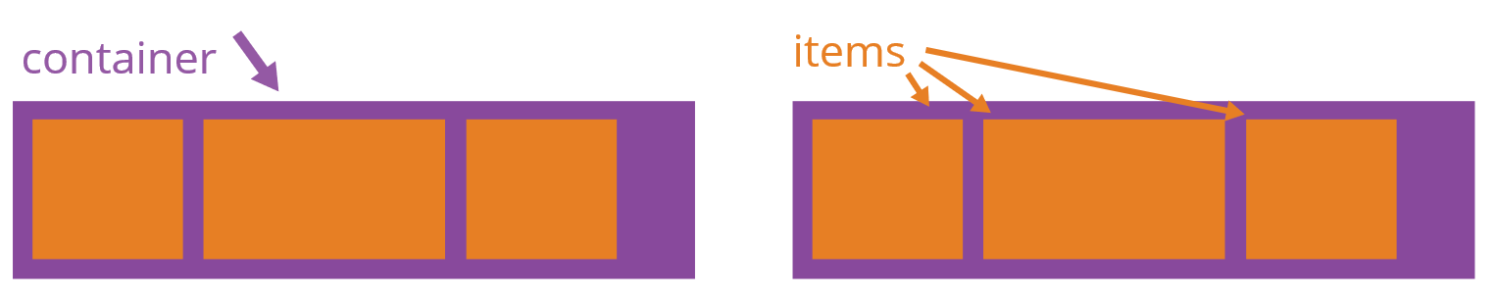
Flexbox container, flexbox childs
Flexbox

Slide 10
Axis
Flexbox

Slide 11

Axis
Flexbox
skersinė ašis
skersinės ašies pradžia
pagrindinė ašis
skersinės ašies pabaiga
pagrindinės ašies pradžia
pagrindinės ašies pabaiga

Slide 12


Flex direction
Flexbox

Slide 13

<Questions?>

Slide 14
Naudinga informacija
CSS
Flexbox documentation
https://css-tricks.com/snippets/css/a-guide-to-flexbox/
Fog game
https://flexboxfroggy.com/
Defence game
http://www.flexboxdefense.com/

